Slide 2
Meditalia producerar engångsinstrument till flexibel endoskopi och har varianter av de vanligaste produkterna som används.
Detta inkluderar biopsitänger, griptänger, snaror, injektionsnålar, polypnät, clips som kan re- positioneras, guidewires, bitblock, rengöringsborstar med mera.

Slide 3
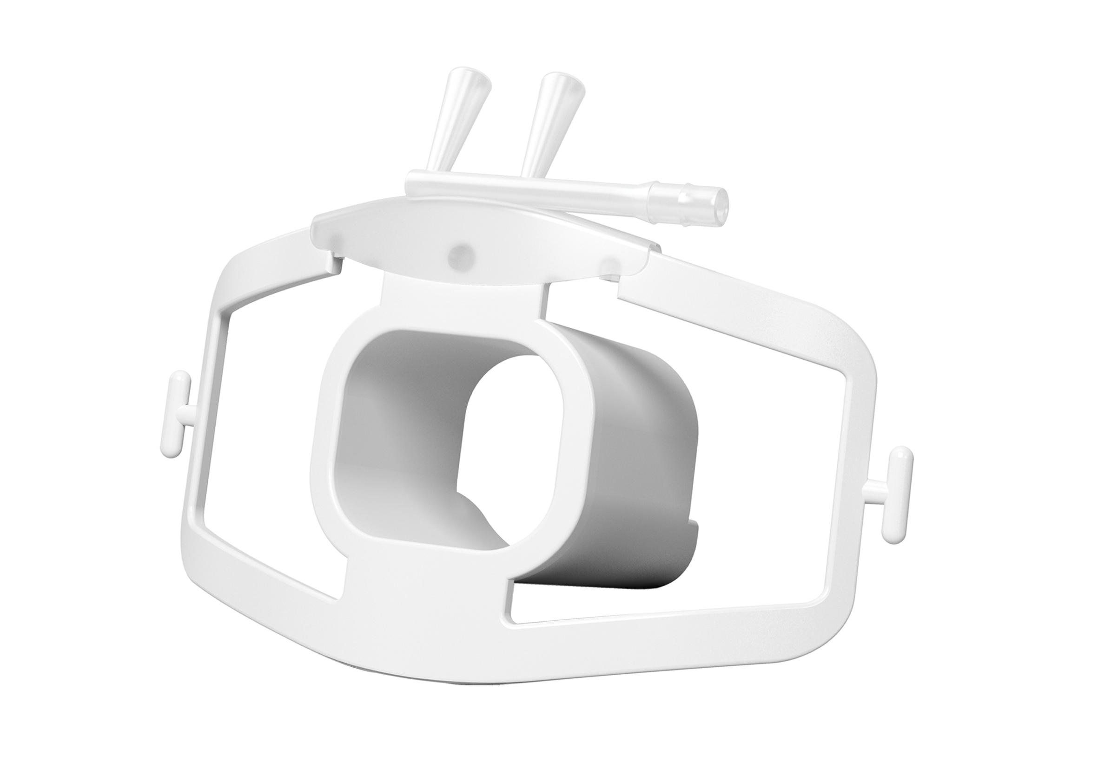
2.10 Bitmunstycken engångs

Slide 4
Bitmunstycke
I polypropen för engångsbruk.
Den anpassar sig perfekt till munhålan med en bred nedre del för tungan
För vuxna och barn
Med eller utan huvudband
Finns i variant för att koppla till oxygen

Slide 5
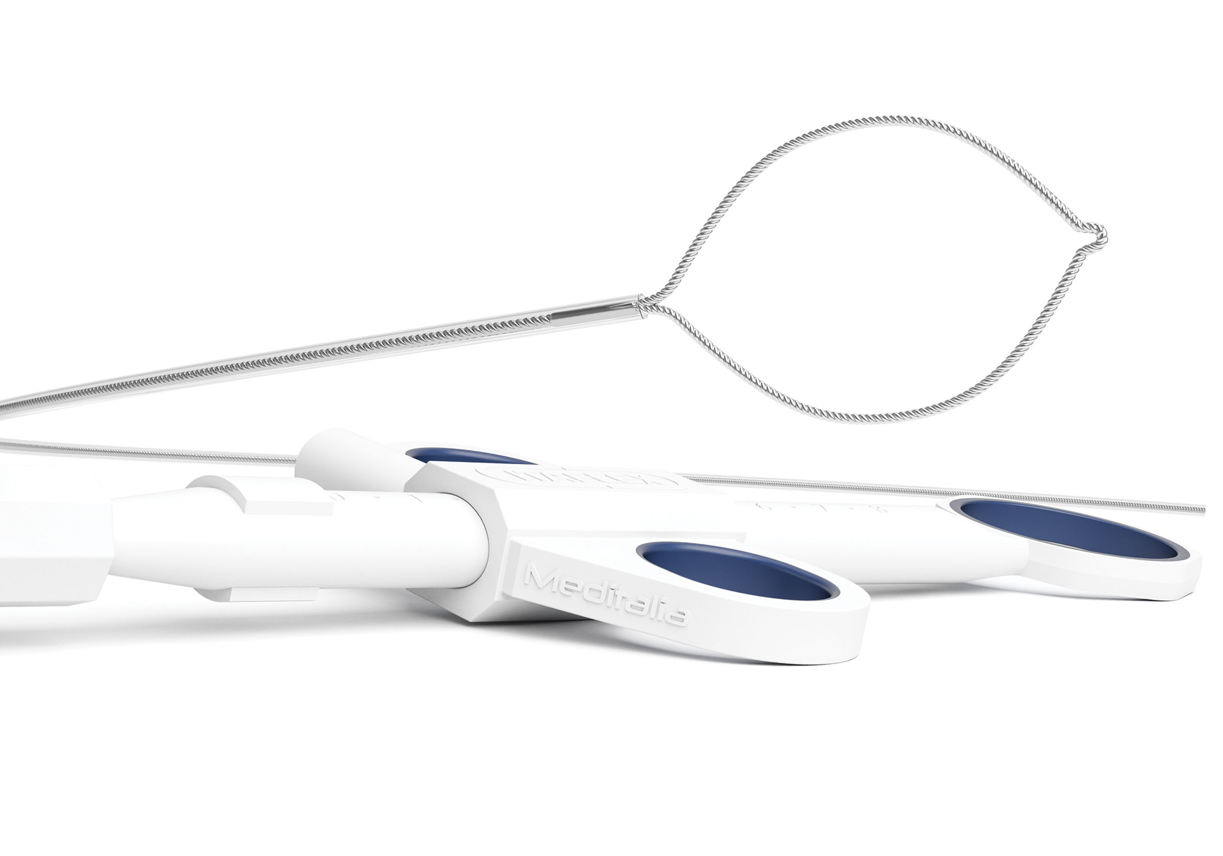
2.16 Slyngor gastro

Slide 6
Polypsnara gastro
Diametern på de två vridna trådarna är som om det är en tredje tråd och detta ger snaran mer stabilitet vid borttagande av polyper
3-ringshandtag
Roterbar 1:1

Slide 7
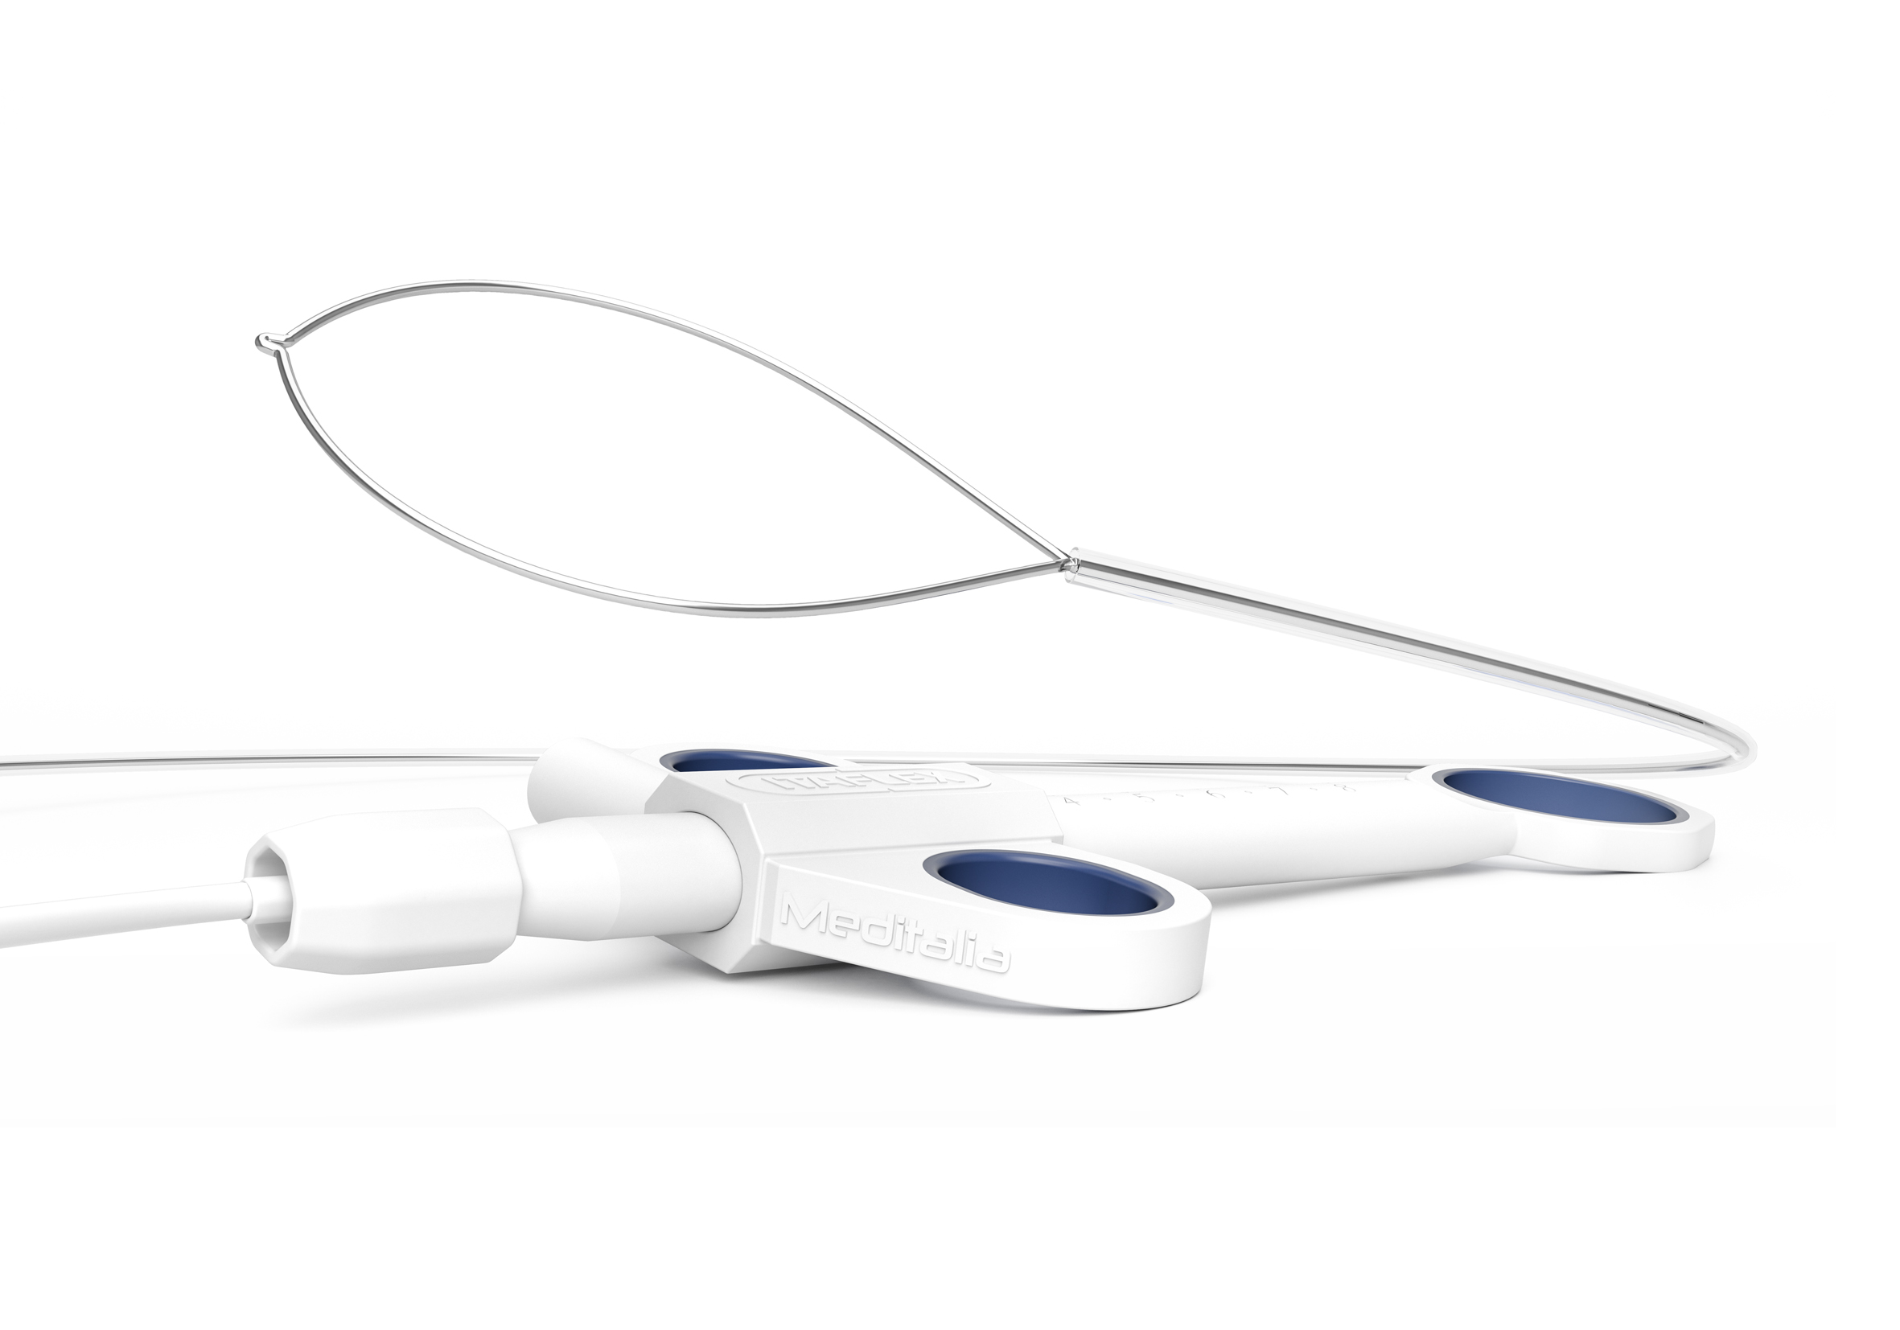
2.17 Slyngor colon

Slide 8
Polypsnara colon
Den superstela monofilamentsnaran med diameter på 0,86 mm säkerställer ett bättre grepp vid borttagande av flata lesioner.
Atramautisk och rundad spets
3-ringshandtag
Roterbar 1:1

Slide 9
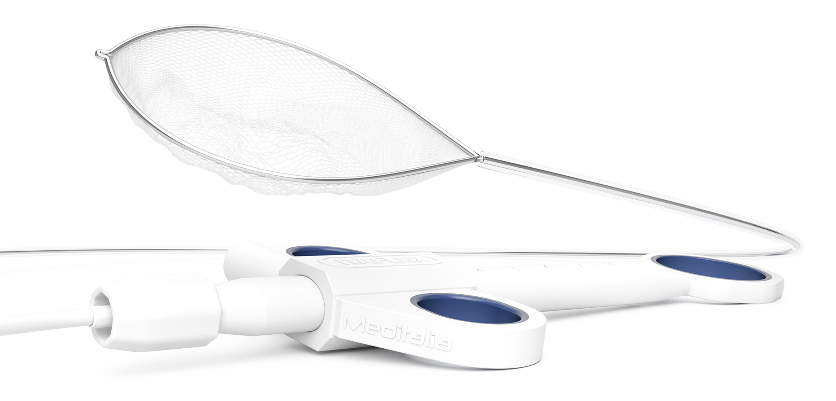
2.20, 2.21 Polypfångare

Slide 10
Kapselhåv/Polyphåv
matbolus/polyper
Exklusiv storlek (50x80mm) med oval form
Monofilamentsnara med en diameter på 0,86 ger mer stabilitet
Nätet monteras i snaran, sys sedan och klipps för hand.
Det finns inget överflödigt nät = blod och avföring fastnar inte, vilket säkerställer det goda resultatet av hämtningsförfarandet.
Monofilamentsnarans styvhet ger mer flexibilitet i nätet och säkerställer en
bättre fångst
Bättre flexibilitet tack vare 10% mer nät
Roterbar 1:1

Slide 11
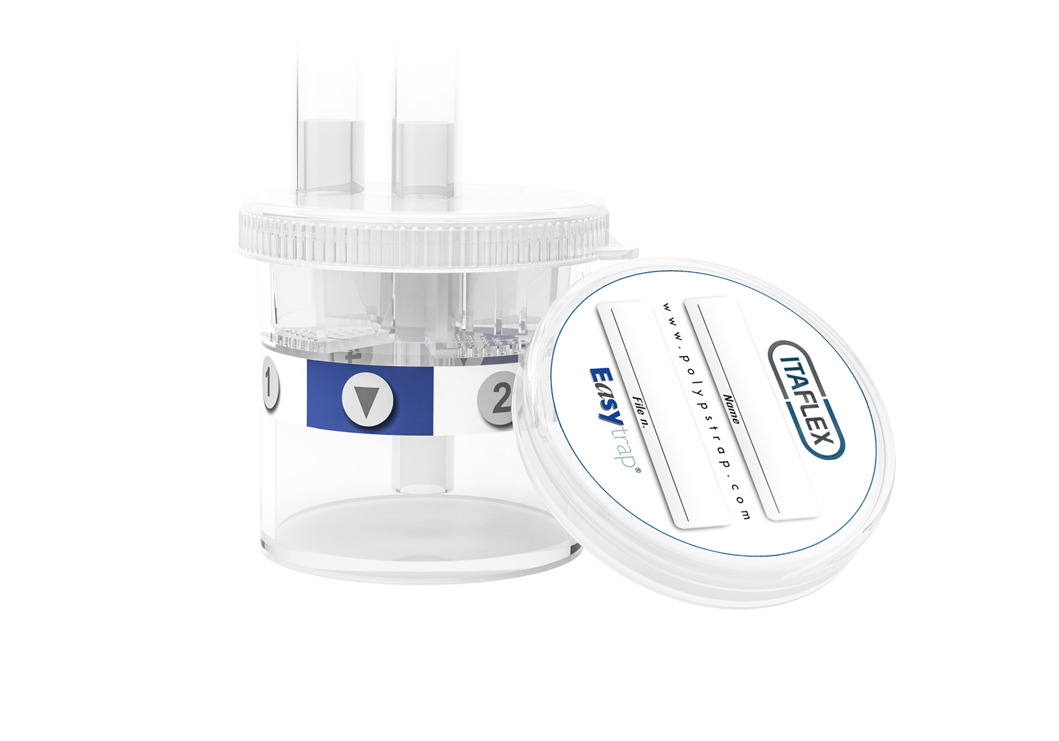
2.22 Fällor för preparat och polyper

Slide 12
Polypfälla colon
Enheten är försedd med ett exklusivt andra lock för transport till laboratoriet med etikett för identifiering av patienten och/eller fil-ID
Genomskinlig för att kunna se proverna
Har 4 kamrar
Mjuk rotation på behållarna

Slide 13
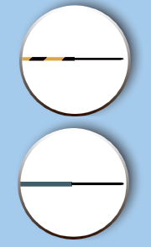
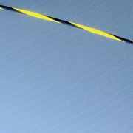
2.23 Guide wire ERCP rak tipp
Guide wires
För att förenkla införandet av instrument vid gall-/pankreasprocedurer
Nitinol wire med hydrofilisk spets i tungsten eller platinum
Kontrastfärgad

Slide 14
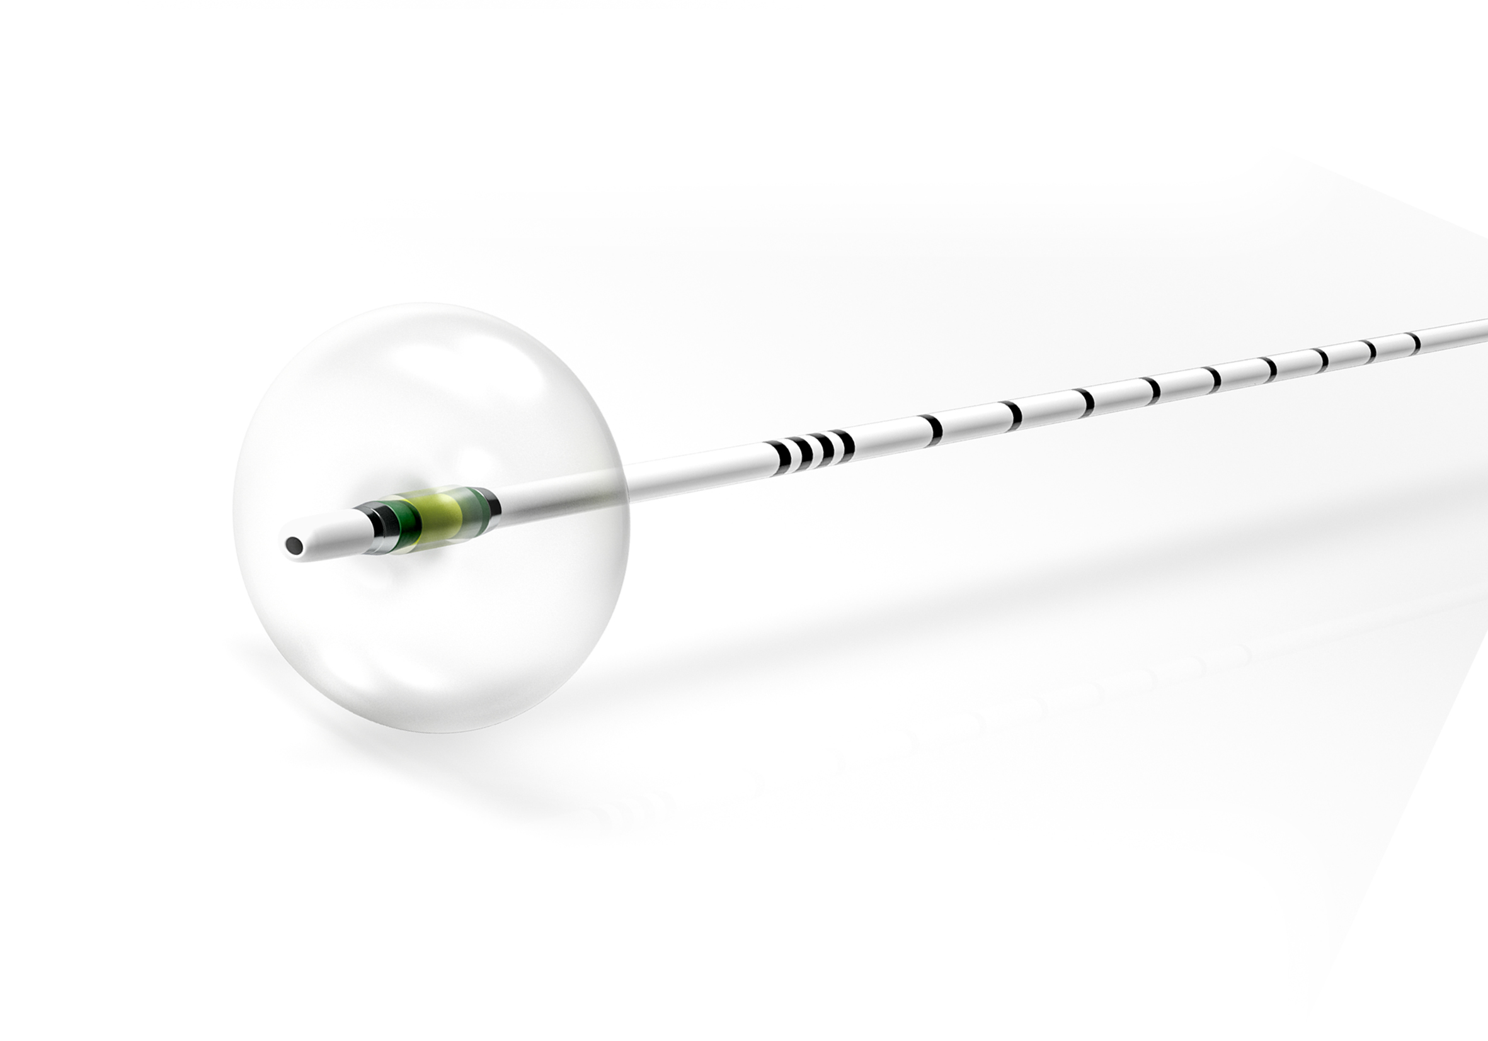
2.28 Ballonger extraktion ERCP

Slide 15
Extraktionsballong ERCP
galla/pankreas
Ballongens exklusiva form minimerar friktionen
Ballong av förstärkt polyetylen säkerställer hög prestanda, undviker risken för brott eller deformering av katetern
Röntgenmarkörer längs katetern

Slide 16
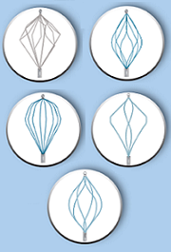
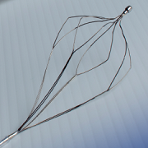
2.32 Korgar gastro engångs
Fångare främmande kropp/polyper
Rostfritt stål, atraumatisk topp
Roterbar 360 grader
Finns i flera varianter

Slide 17
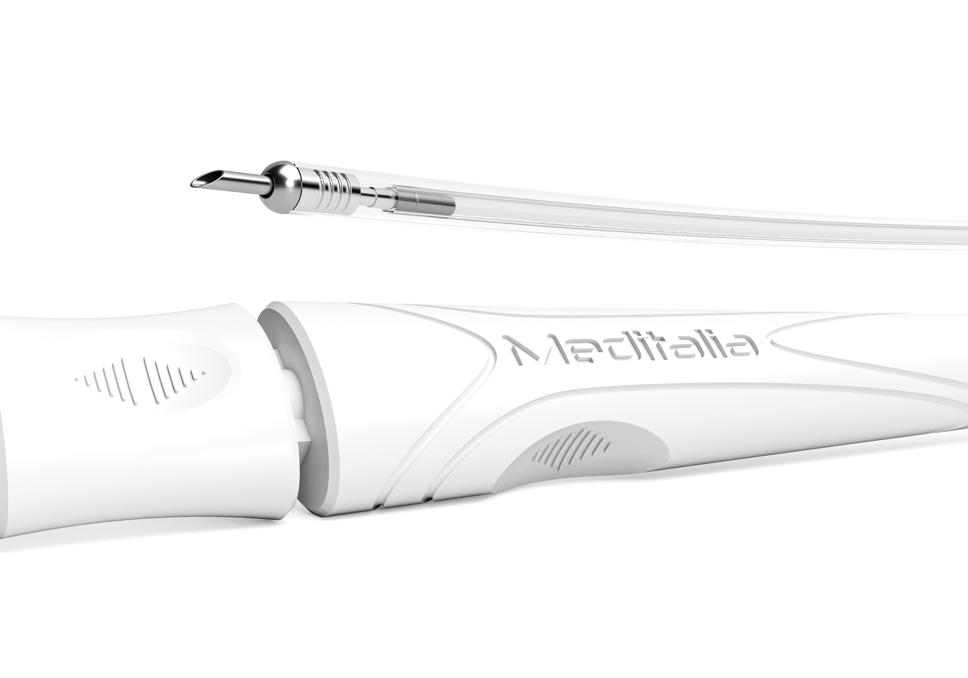
2.42 Nålar Injektions colon
2.43 Nålar Injektions gastro

Slide 18
Injektionsnål gastro/colo
I den distala delen av katetern tillverkad av PTFE finns en fjäder som undviker att katetern spänns.
Detta säkerställer att hela nålen kommer ut i sin fulla längd
Ergonomiskt plasthandtag med posi-stop-funktion
Inre och yttre hölje i PTFE

Slide 19
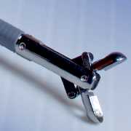
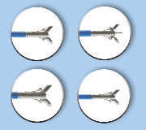
2.48 Biopsitänger engångs, colon och gastro
Biopsitång
Med och utan nål
3-ringshandtag

Slide 20
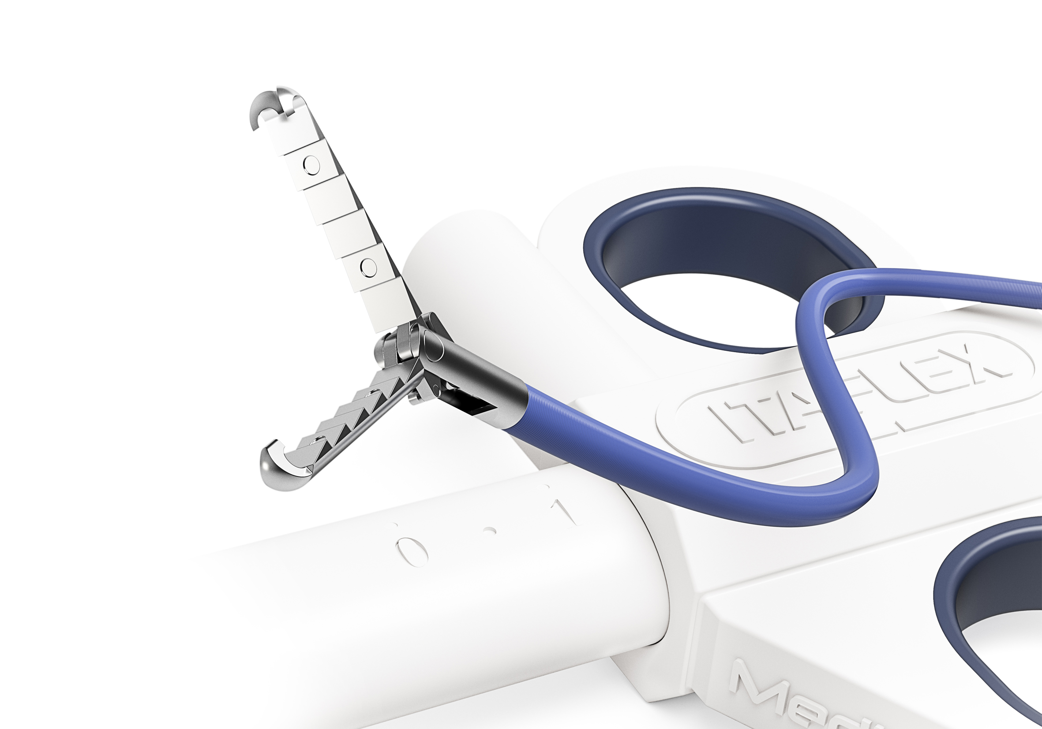
2.51 Biopsitänger övriga

Slide 21
Biopsitänger
Hög prestanda
Finns i flera utföranden
Roterbara

Slide 22
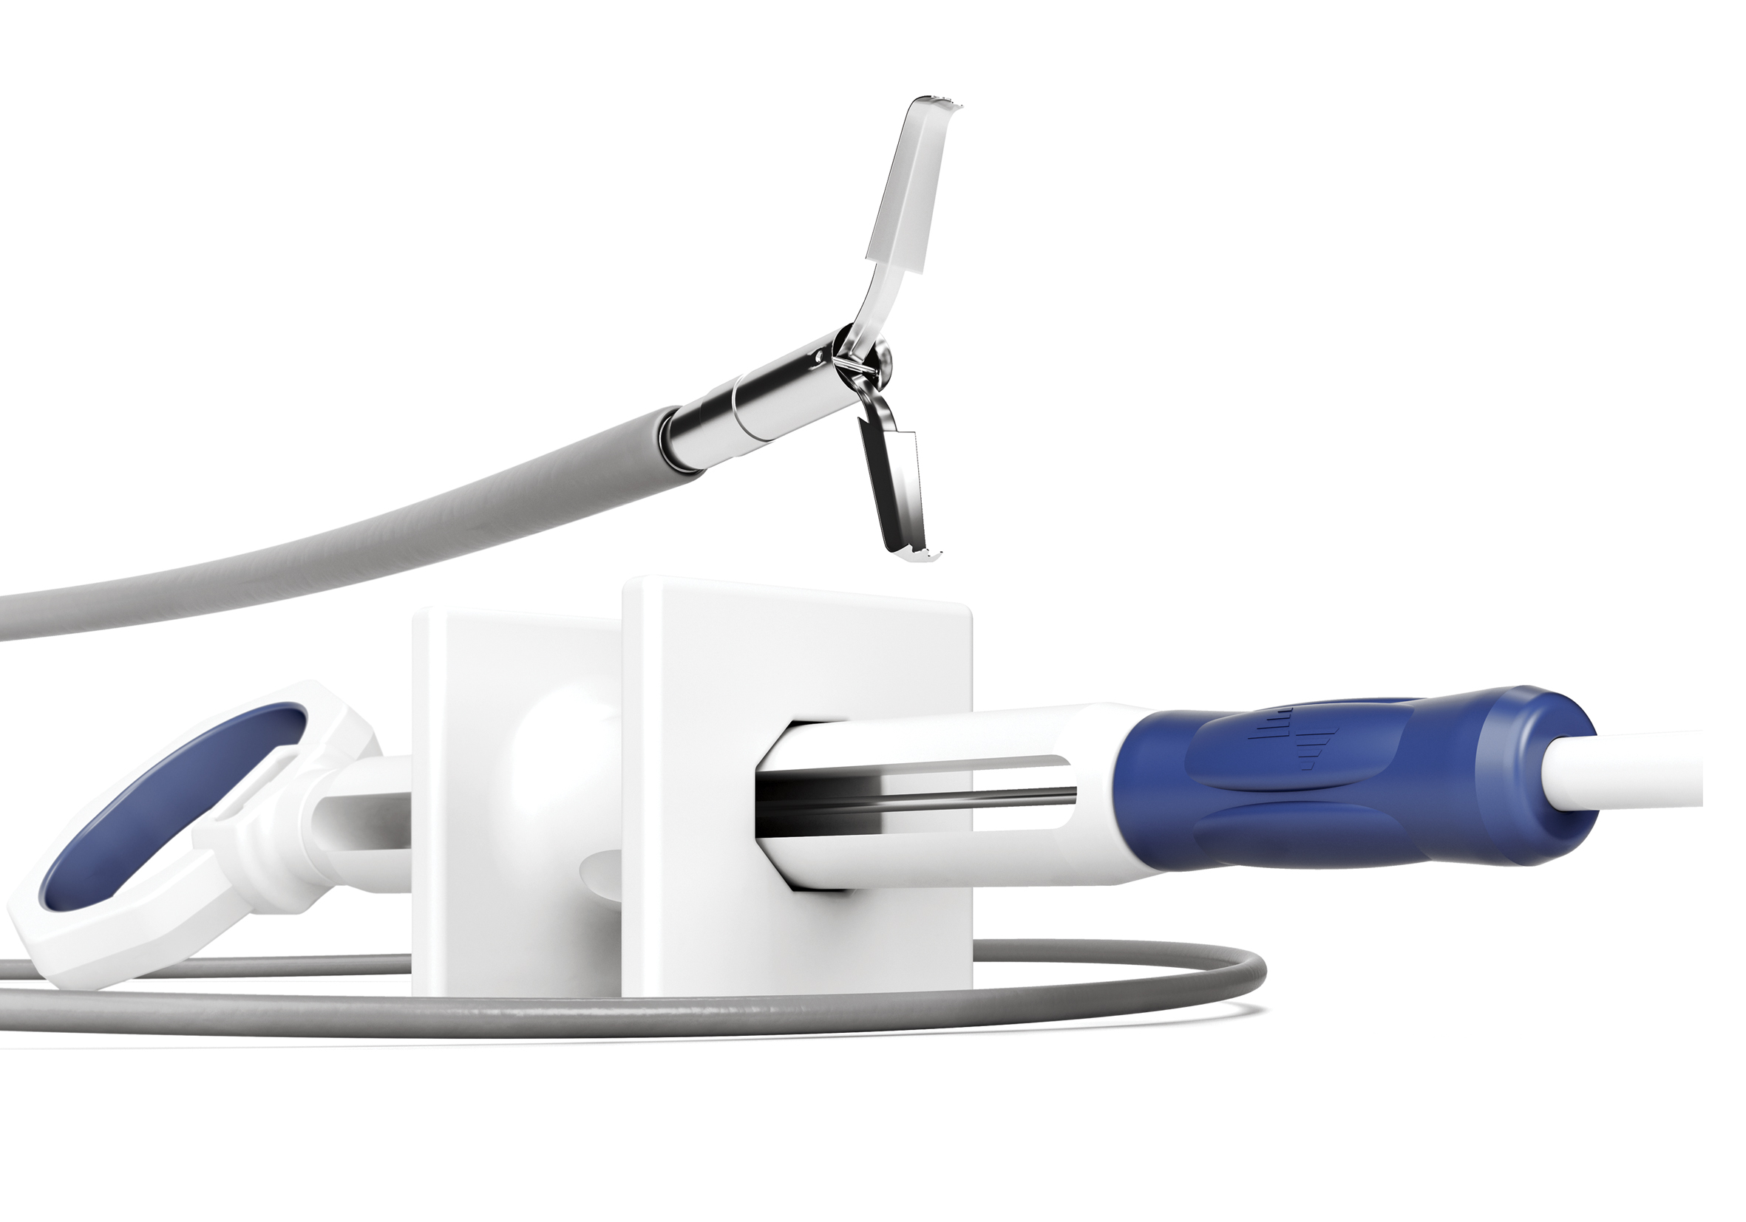
2.60 Clipssystem

Slide 23
Clipapplikator
Unik på marknaden
Spänningskraft på Newton 3,90 N för bättre stabilitet
PTFE –hylsa för bättre glidning i biopsikanalen
Repositionerbara
Roterbara 360 grader
Clipapplikatorn kommer utan hölje eftersom käftarna placerade i den distala delen är släta = ingen risk att skada biopsikanalen

Slide 24
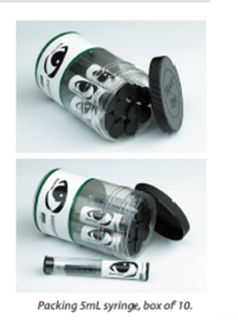
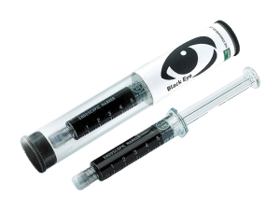
2.66 Tatueringsmarkör

Slide 25
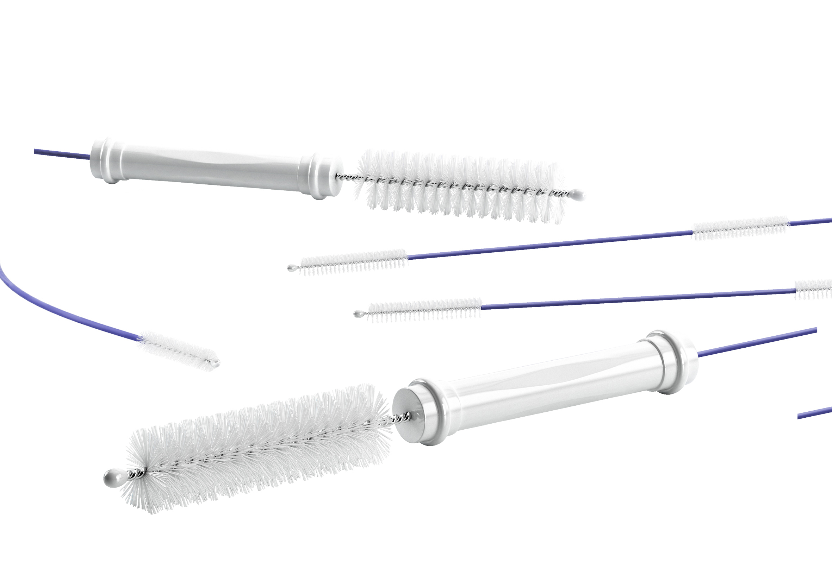
2.69 Borstar Rengöring dubbeländade
Dubbel eller trippel
Kateter i Pebax som inte deformeras
Atraumatisk topp
Många täta strån

Slide 26
Vår samarbetspartner är Meditalia i Palermo, Italien
Funnits på marknaden sedan 1987
2003 lanserar de sitt egna märke “Itaflex”
Marknadsförs i 25 länder i Europa och Asien
Tillverkning i Europa
Utvecklar just nu en ny typ av biopsitång

Slide 27
TACK!

